Slide 1
به نام خالق مهر
مبانی رویارویی با خانواده های
افراد مرگ مغزی
Family Approach
دکتر امید قبادی

Slide 2

فهرست مطالب:
الف- مقدمه
ب- 8 نکته کلیدی
ج- فرایند رویارویی با خانواده

Slide 3

الف - مقدمه

Slide 4


کاری که شما تصمیم دارید انجام دهید
1- ارائه ی تلخ ترین خبر زندگی یک خانواده؛ به ویژه مادر
2- روشن نمودن مسیر پیش رو
3- پیشنهاد بخشش اعضای عزیزشان
موانع
1- شما را اولین بار است که می بینند
2- عزیزشان ضربان قلب و حرکات شبیه تنفس و بعضاً حرکات اندام دارد
3- این حالت، مورد کاملاً مشابهی به نام کما دارد
4- تمایل آن ها شنیدن خبر امید بخش است نه خبر منفی
5- به دولت و نظام سلامت، اعتمادی ندارند

Slide 5

در چه صورت
1- حرف شما را می شنوند؟
2- مطالب شما را می پذیرند؟
3- پیشنهاد شما را قبول می کنند؟

Slide 6

سؤال:
مگر میوه فروش چه کرد؟
1- خوش رویی
2- توضیحات کافی و صادقانه و در صورت درخواست
3- عدم پافشاری
اعتماد

Slide 7



موفقیت در
ارائه ی مفاهیم
موفقیت در
ارائه ی محصول
Marketing
Cultural
Business

Slide 8



اعتماد
ارائه
موفقیت
1- ارائه ی مفاهیم
2- ایجاد اعتماد
3- همراه نمودن افراد منفی تأثیرگذار
همراه

Slide 9

مهارتهای مورد نیاز
اعتقاد
علاقه
دانش
سخنوری
ارائه ی مفاهیم:
منش خوب
همدلی
اثبات بی طرفی
بیان معایب و مزایا
احاطه ی کامل به موضوع
فرهنگ همسان
ترجیحاً خواستگاه مشابه
عدم پافشاری
ایجاد اعتماد:

Slide 10


ب - 8 نکته کلیدی
8

Slide 11

1
8
نکته کلیدی
جستجوی علل اصلی عدم رضایت

Slide 12
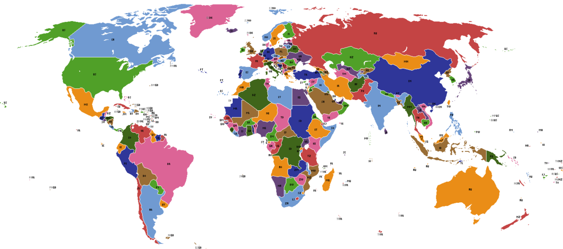
ادیان، سنن، اقوام، اقلیت ها و باورهای مختلف در دنیا
روش اختصاصی برای رویارویی با هر کدام
مرحله اول:
یافتن علل اختصاصی عدم رضایت به اهدای عضو در هر منطقه است

Slide 13
علل عدم رضایت به اهدای عضو
عذاب وجدان
ترس از سرزنش اطرافیان
نگرانی از مثله شدن کالبد متوفی
نگرانی از به تأخیر افتادن مراسم
توقعات مالی
عدم اعتماد به سلامت تخصیص اعضا
نگرانی از جایگاه اجتماعی
درخواست زمان بیشتر
عدم رضایت بدون دلیل
عدم آگاهی از مرگ مغزی
انکار
عدم آگاهی از نظر متوفی
معجزه
مشکلات قومی – قبیله ای
باورهای مذهبی
اعلام عدم تمایل به اهدای عضو در زمان حیات
نارضایتی از سیستم درمان
مشکلات اجتماعی
تأثیر افکار افراد منفی تأثیرگذار

Slide 14

به همین دلیل است که:
در قدم اول، به انجام یک پژوهش کاربردی حرفه ای توسط یک تیم پژوهشگر آگاه به اهدای عضو، نیاز داریم.

Slide 15
2
8
نکته کلیدی
انتخاب صحیح
مصاحبه کننده

Slide 16

شاخص های مورد نیاز یک مصاحبه کننده حرفه ای
1- آموزش دیده
2- برون گرا
3- روابط عمومی قوی
4- با انگیزه
5- معنوی
6- سیمای تأثیرگذار
7- صبور
8- سخنور
9- خوش لباس و پیرایش
بنابراین:
در انتخاب فرد مصاحبه کننده با خانواده، باید دقت و وسواس بسیار زیاد داشته باشیم

Slide 17

و شعار ما
عدم رویارویی با خانواده
خیلی بهتر است از
رویایی با یک فرد آموزش ندیده است.

Slide 18


چرا که:
رضایمتندی خانواده اهداکننده
رویارویی مناسب:
نجات جان بیماران لیست انتظار
داغدیدگی مزمن خانواده فرد مرگ مغزی
رویارویی نامناسب:
به خطر افتادن جان بیماران لیست انتظار

Slide 19
3
8
نکته کلیدی
تمرکز بر روی وظایف اصلی

Slide 20


ایجاد اعتماد
دادن اطلاعات نقش شما
همدردی
تصمیم گیری برای اهدای عضو نقش خانواده
Notes:
Patients and relatives have the right to
Precise and true information
To receive or not to receive news
To decide how much information they want to receive
To decide who will be and the interview
To decide who should be informed and what kind of information they receive.

Slide 21
4
8
نکته کلیدی
عدم پافشاری

Slide 22
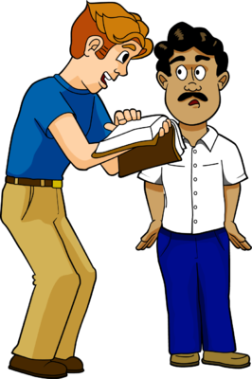
چرا که پافشاری ما تبعات زیر را دارد:
1- شک به اینکه منفعتی در این بین داریم
2- قرار دادن آن ها در دو راهی مقابله با ما و رضایت به اهدا
3- سلب قدرت تفکر و پذیرش موضوع
4- گریزان شدن از ما
... و از همه مهتر
تبدیل آخرین لحظات و فرصت دیدار خانواده و به ویژه
مادر به تلخ ترین خاطره و عذاب وجدان

Slide 23
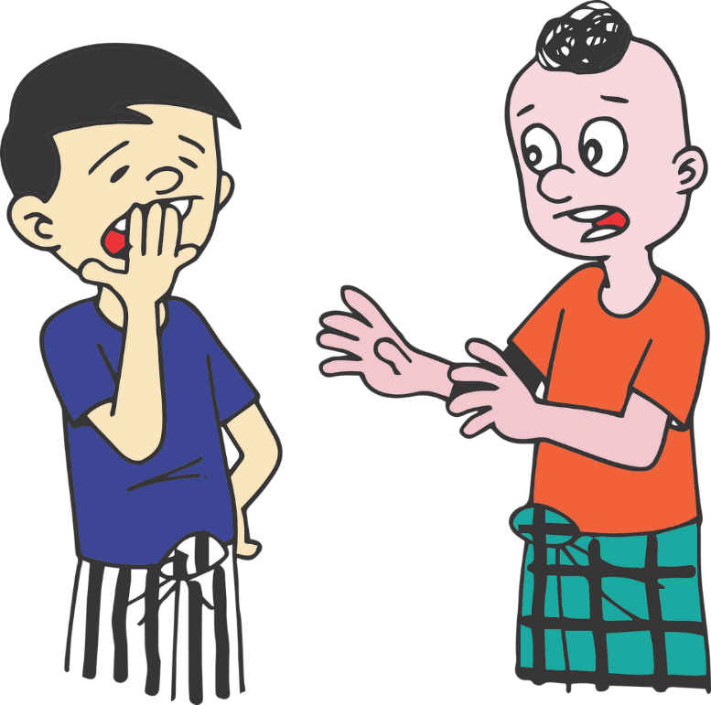

و در نظر داشته باشیم که:
رضایتمندی خانواده
اخذ رضایت
با فشار و اصرار
Notes:
Patients and relatives have the right to
Precise and true information
To receive or not to receive news
To decide how much information they want to receive
To decide who will be and the interview
To decide who should be informed and what kind of information they receive.

Slide 24
5
8
نکته کلیدی
عدم پرهیز از رویارویی با
افراد منفی تأثیرگذار

Slide 25
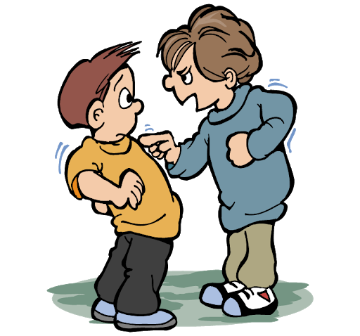

تاثیر افراد منفی
مضرترین افراد
مفید ترین افراد
Notes:
Patients and relatives have the right to
Precise and true information
To receive or not to receive news
To decide how much information they want to receive
To decide who will be and the interview
To decide who should be informed and what kind of information they receive.

Slide 26

پس باید آنها را:
1- بیابید
2- جدی بگیرید
3- برایشان اهمیت قائل شوید
4- از ایشان کمک بگیرید
Notes:
Patients and relatives have the right to
Precise and true information
To receive or not to receive news
To decide how much information they want to receive
To decide who will be and the interview
To decide who should be informed and what kind of information they receive.

Slide 27
6
8
نکته کلیدی
هم سنگ شدن با خانواده

Slide 28
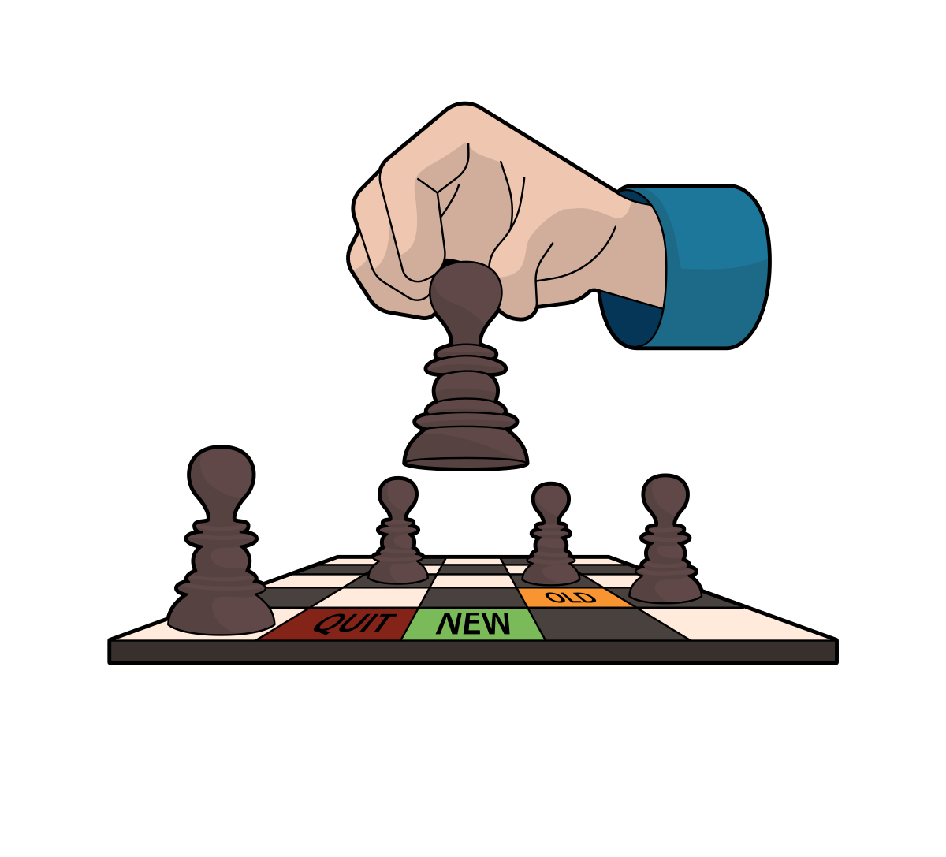
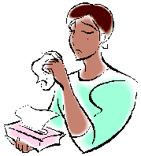
نقش همسنگ شدن در ایجاد اعتماد
احساس
ادبیات
جایگاه
باورهای مذهبی
گویش
As a chess player
As a an actor

Slide 29
7
8
نکته کلیدی
معرفی صحیح
مزایای اهدای عضو

Slide 30


یک سؤال مهم
چگونه یک مادر راضی به اهدای عضو فرزندش می شود؟
چون او عاشق ترین پدیده ی روی زمین است
همیشه بهترین ها را برای فرزندش می خواهد
و بهترین تصمیم ها را برایش می گیرد

Slide 31


سؤال دیگر:
چگونه یک مصاحبه کننده می تواند مادر را به سمت
رضایت به اهدای عضو، سوق دهد
اگر بتواند ثابت کند که:
بهترین تصمیم مادر در این موقعیت برای فرزندش و خانواده (نه برای دیگران در درجه اول)، اهدای عضو است

Slide 32
8
8
نکته کلیدی
توجه به تمامی افراد حاضر در جلسه

Slide 33
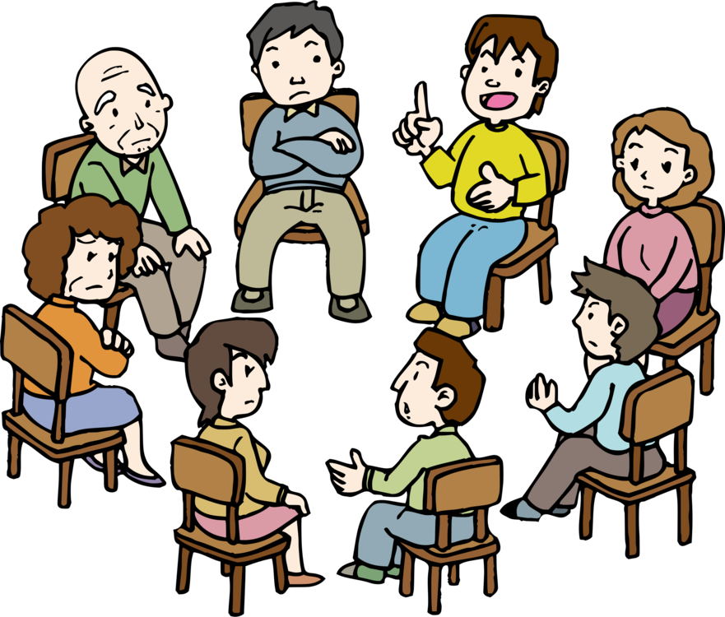
مزایای در نظر گرفتن همه
1- کنترل و تأیید عکس العملها
2- شناختن بیشتر افراد تأثیرگذار
3- فعال نمودن حضار ساکت
4- ایجاد اعتماد بیشتر
5- جلوگیری از ایجاد افراد منفی
6- اخذ تأیید جمعی

Slide 34

ج - فرایند رویارویی با خانواده

Slide 35

مراحل رویارویی با خانواده
1- مرحله ی پیش مقدماتی یا گردآوری اطلاعات (Data Gathering)
2- مرحله ی مقدماتی یا بسترسازی (Preliminary phase)
3- ارائه ی خبر بد (Breaking Bad News)
4- عکس العمل های آنی (Acute Reactions)
5- حمایت از خانواده (Supportive Relationship)
6- درخواست اهدای عضو (Request for Donation)
7- علل عدم رضایت (The Causes of Family Refusal)
8- تکنیک های برگردندان نظر منفی خانواده(Strategy for reversal of relatives’ refusal)
9- بررسی موارد پرخطر (Social- medical history-biological risk)

Slide 36


بخش اول
گردآوری اطلاعات

Slide 37
میانگین زمانی مراحل چرخه ی اهدای عضو
جمع آوری اطلاعات
علل عدم رضایت
جمع آوری اطلاعات
درخواست اهدای عضو
بسترسازی
حمایت از خانواده
برگرداندن مخالفت
خطرات بیولوژیک
ارائه ی خبر بد
عکس العمل حاد

Slide 38

به خاطر داشته باشید
نباید نخستین جلسه مصاحبه را با
خانواده برگزار نمایید
تا زمانی که
تمام اطلاعات مورد نیاز را به دست
نیاورده اید.

Slide 39

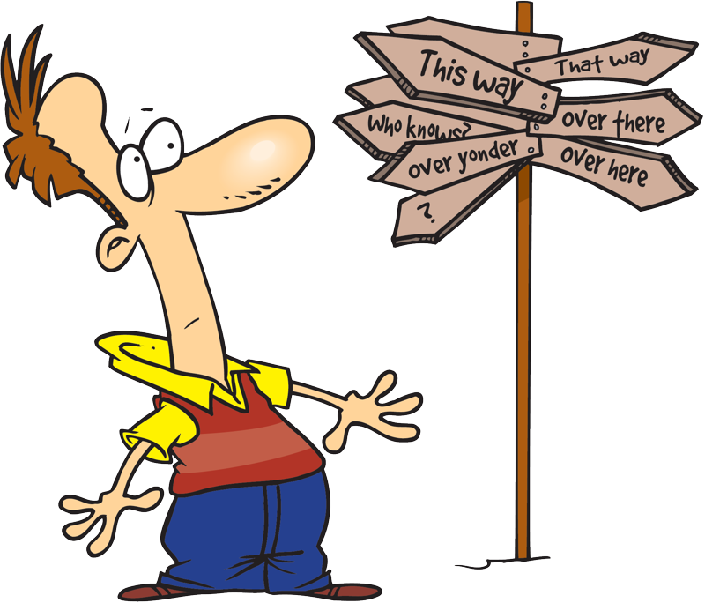


Best information
Best way

Slide 40

اطلاعات مورد نیاز
اجتماعی:
10- باورهای مذهبی خانواده
11- فرهنگ خانواده
12- وضعیت اقتصادی خانواده
13- شناختن افراد منفی و مثبت تأثیرگذار
بالینی:
1- شرح حال دقیق و جامع
2- علت شفاف مرگ مغزی
3- سیر پیشرفت وضعیت بالینی بیمار
4- روشی که به واسطه آن شک به مرگ مغزی صورت گرفته است
5- اقدامات درمانی انجام شده
6- اطلاعاتی که خانواده در باره عزیزشان دریافت نموده اند
7- میزان آگاهی خانواده نسبت به وضعیت کنونی عزیزشان
8- نظر خانواده در مورد مراقبت و اقدامات بیمارستان
9- میزان اطلاعات دریافتی از پزشک معالج
Notes:
Patients and relatives have the right to
Precise and true information
To receive or not to receive news
To decide how much information they want to receive
To decide who will be and the interview
To decide who should be informed and what kind of information they receive.

Slide 41

سؤال 1
کدام یک از موارد زیر،از اطلاعات مورد نیاز کوردیناتور در مورد خانواده،
قبل از برگزاری جلسه ی ارائه ی خبر بد نمی باشد؟
1) وضعیت فرهنگی و اقتصادی
2) افراد تأثیرگذار
3) میزان اطلاعات پزشک معالج از فرایند اهدای عضو
4) اقدامات درمانی انجام شده

Slide 42

منابع
نخستین رویارویی با خانواده (First Contact)
پرسنل بخش
پزشک بیمار
پرونده بیمار
معاینه بیمار

Slide 43
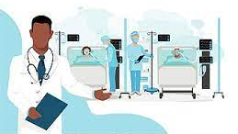





ICU/ER
دفتر پرستاری
اتاق مصاحبه

Slide 44
سؤال 2
کدام یک از موارد زیر،از منابع اصلی تأمین اطلاعات نمی باشد؟
1) مسئولین بیمارستان
2) پزشک بیمار و پرسنل بیمارستان
3) خانواده
4) پرونده

Slide 45


نخستین رویارویی
First
Contact
Notes:
Patients and relatives have the right to
Precise and true information
To receive or not to receive news
To decide how much information they want to receive
To decide who will be and the interview
To decide who should be informed and what kind of information they receive.

Slide 46

اهداف
گردآوری اطلاعات
ایجاد اعتماد
جمع کردن اعضای اصلی خانواده

Slide 47

تکنیک های مرحله نخستین رویارویی
1. جمع کردن خانواده (Aggregation)
2. معرفی (Introduction)
3. بیان اهداف (Aims Announcement)
4. طرح سؤال باز اول (First Open Question)
5. طرح سؤال باز دوم در صورت نیاز (Second Open Question)
6. گوش دادن فعال (Active listening)
7. نگاه کردن دقیق (Precisely Watching)
8. زبان صورت (Face Language)
9. جمله واره (Clause)
10. ارائه ی برنامه (Plan Presentation)
11. آرام سازی (Pacification)
12. دعوت به انتظار (Call Waiting)
Notes:
Patients and relatives have the right to
Precise and true information
To receive or not to receive news
To decide how much information they want to receive
To decide who will be and the interview
To decide who should be informed and what kind of information they receive.

Slide 48
سؤال 3
در رویارویی اولیه، کوردیناتور بهتر است خود را با چه عنوانی
به خانواده معرفی کند؟
الف) کوردیناتور
ب) نماینده ی دانشگاه
ج) هماهنگ کننده ی اهدای عضو
د) بازرس معاونت درمان

Slide 49
سؤال 4
کدام یک از موارد زیر در مورد سؤال های باز غلط است؟
الف) باعث تخلیه ی افکار مخاطب می گردد
ب) نشانگر رعایت احترام به مخاطب است
ج) جوابش بله و یا خیر است
د) می تواند باعث دریافت میزان بیشتری از اطلاعات مورد نیاز ما شود

Slide 50

چه اطلاعاتی می توانید از نخستین
رویارویی به دست آورید؟
1- میزان آگاهی خانواده نسبت به وضعیت کنونی عزیزشان
2- نظر خانواده در مورد مراقبت و اقدامات بیمارستان
3- پزشک معالج تا چه حد آن ها را در جریان وضعیت
عزیزشان قرار داده است
4- باورهای مذهبی خانواده
5- فرهنگ خانواده
6- وضعیت اقتصادی خانواده
7- شناختن افراد منفی تأثیرگذار
8- شناختن افراد مثبت تأثیرگذار
Notes:
Patients and relatives have the right to
Precise and true information
To receive or not to receive news
To decide how much information they want to receive
To decide who will be and the interview
To decide who should be informed and what kind of information they receive.

Slide 51
منابع
نخستین رویارویی با خانواده (First Contact)
پرسنل بخش
پزشک بیمار
پرونده بیمار
معاینه بیمار

Slide 52

اهداف
ایجاد اعتماد
گردآوری اطلاعات
کمک در اخذ رضایت
اجرای دستورات دارویی

Slide 53

مجوزهای عبور
گردآوری اطلاعات
ایجاد اعتماد
بستر سازی
گردآوری اطلاعات

Slide 54





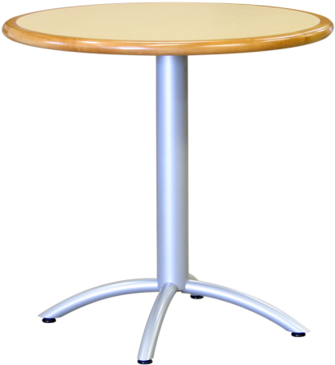
بخش دوم
بسترسازی

Slide 55
میانگین زمانی مراحل چرخه ی اهدای عضو
جمع آوری اطلاعات
بسترسازی
علل عدم رضایت
جمع آوری اطلاعات
درخواست اهدای عضو
بسترسازی
حمایت از خانواده
برگرداندن مخالفت
خطرات بیولوژیک
ارائه ی خبر بد
عکس العمل حاد

Slide 56

اقداماتی که باید در مرحله بسترسازی
توسط کوردیناتور صورت پذیرد
1- تعیین زمان مصاحبه
2- آماده نمودن مکان مناسب برای مصاحبه
3- انتخاب و اولویت بندی اعضای خانواده در جلسه
4- مشخص نمودن مسئولین اداره جلسه
5- تعیین بهترین روش دعوت خانواده به اتاق مصاحبه
Notes:
Patients and relatives have the right to
Precise and true information
To receive or not to receive news
To decide how much information they want to receive
To decide who will be and the interview
To decide who should be informed and what kind of information they receive.

Slide 57

1- بهترین زمان برگزاری نخستین جلسه مصاحبه
بعد از غذا
بعد از استراحت
هنگامی که اکثر اعضای خانواده ،
به ویژه اشخاص منفی موثر ،
حضور دارند
زمان ملاقات

Slide 58

2- معیارهای بهترین مکان برای مصاحبه
مکانی خصوصی و آرام
تعداد کافی صندلی راحت ، ترجیحاً دایره ای باشد
بدون هیچ مانعی
نور طبیعی
دکوراسیون (لازم نیست)
تلفن
کاغذ و خودکار
دستمال
نوشیدنی های گرم و سرد یا حداقل آب
خصوصی
راحت
کوچک

Slide 59

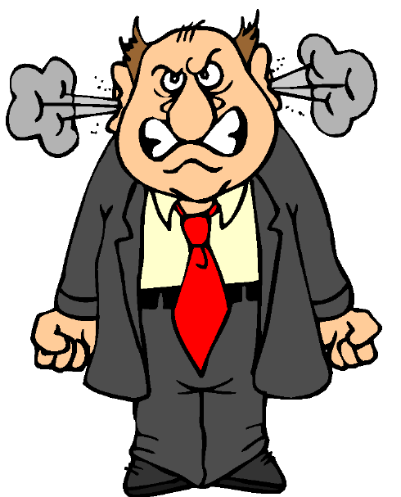




مصاحبه در راهروی بیمارستان و محیط های غیر اختصاصی، ممنوع

Slide 60
سؤال 5
کدام یک از موارد زیر در مورد شرایط فضای مناسب
برای مصاحبه با خانواده، اشتباه است؟
الف) حفظ حریم خصوصی
ب) تعداد محدود صندلی راحت
ج) ترجیحاً نور طبیعی
د) وجود یک میز کوچک بین مصاحبه گر و خانواده

Slide 61

3- انتخاب اعضای خانواده برای شرکت در جلسه
درجه یک
منفی و مثبت تأثیرگذار
افراد مد نظر خانواده

Slide 62

4- بهترین فرد برای اداره ی جلسه ی مصاحبه
پزشک معالج به تنهایی؟
کوردیناتور به تنهایی؟
پزشک معالج و کوردیناتور با هم؟

Slide 63



5- بهترین روش دعوت خانواده به اتاق مصاحبه
افراد منفی تأثیرگذار؟
افراد مثبت تأثیرگذار؟
کوردیناتور؟
خانواده درجه یک؟

Slide 64
مجوزهای عبور
تأمین مکان مناسب
تعیین زمان مناسب
تعیین افراد جلسه
گردآوری اطلاعات
ایجاد اعتماد
ارائه ی خبر بد
بستر سازی
گردآوری اطلاعات

Slide 65
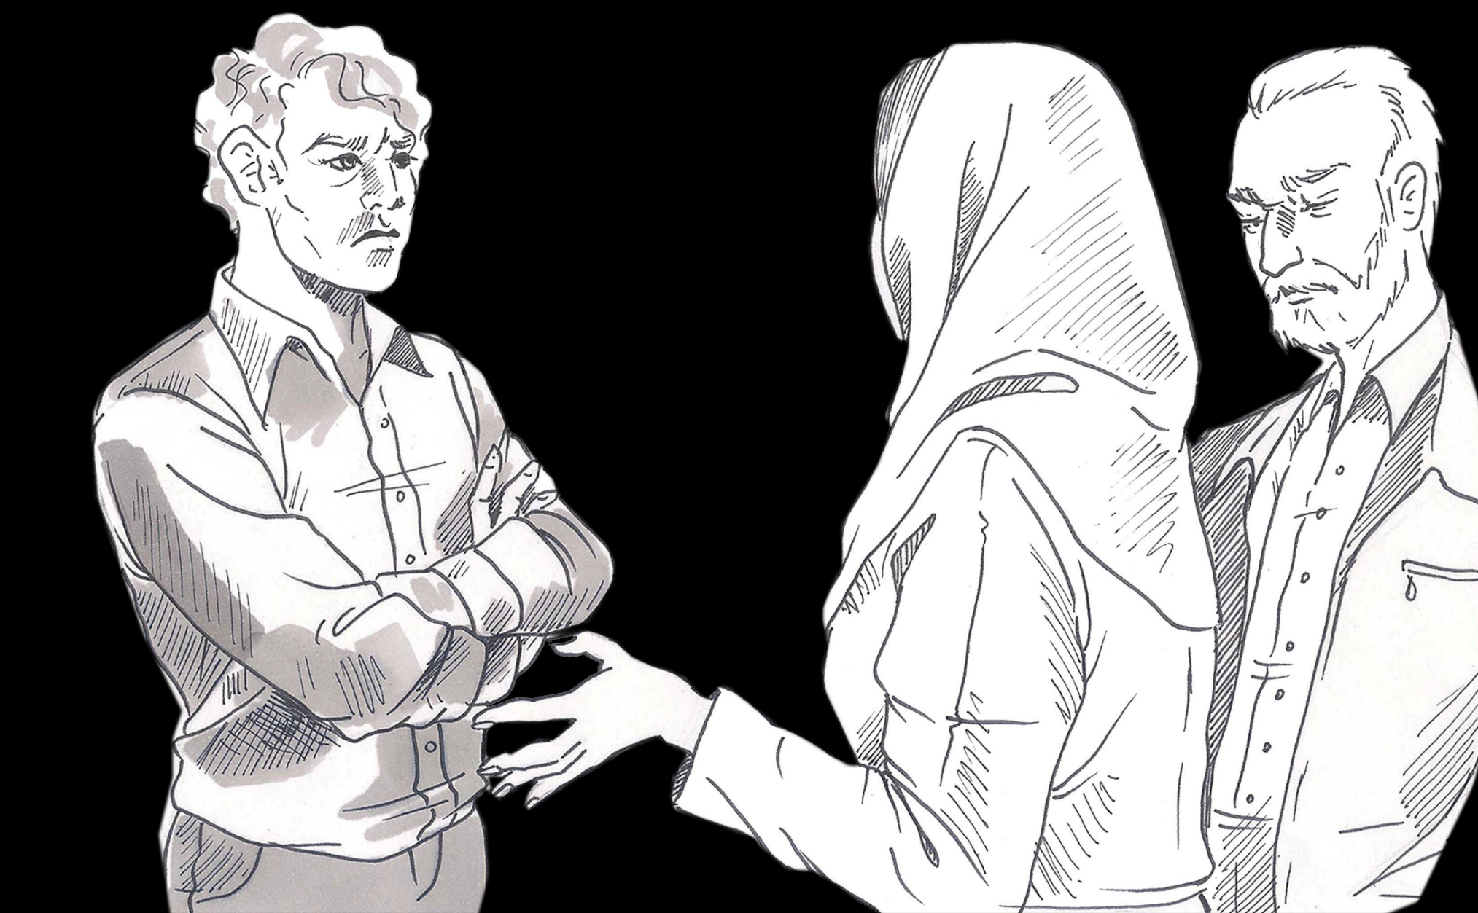
بخش سوم
ارائه خبر بد

Slide 66
میانگین زمانی مراحل چرخه ی اهدای عضو
جمع آوری اطلاعات
بسترسازی
علل عدم رضایت
جمع آوری اطلاعات
درخواست اهدای عضو
بسترسازی
حمایت از خانواده
برگرداندن مخالفت
خطرات بیولوژیک
ارائه ی خبر بد
عکس العمل حاد

Slide 67


فرایند اهدای عضو
برداشت ارگان ها
شناسایی
انتقال ارگان ها
معاینه و تشخیص
انتخاب مورد مناسب
تعیین ارگان مناسب
آغاز مراقبت
تأیید مرگ مغزی
تخصیص ارگان ها
انتقال کاداور به OPU
اخذ رضایت از خانواده

Slide 68

فرایند اخذ رضایت از خانواده
تشخیص علل عدم رضایت
برگرداندن علل عدم رضایت
گردآوری اطلاعات
بررسی عوامل خطر
بسترسازی
حمایت از خانواده
درخواست اهدای عضو
واکنش های حاد
ارائه ی خبر بد

Slide 69
علت اهمیت ارائه ی خبر بد
عدم ارائه ی صحیح خبر بد
عدم درک مرگ توسط خانواده
عدم مجوز درخواست اهدا
عدم تأمین ارگان پیوندی
عدم اهدای عضو
فوت بیماران نیازمند به پیوند

Slide 70
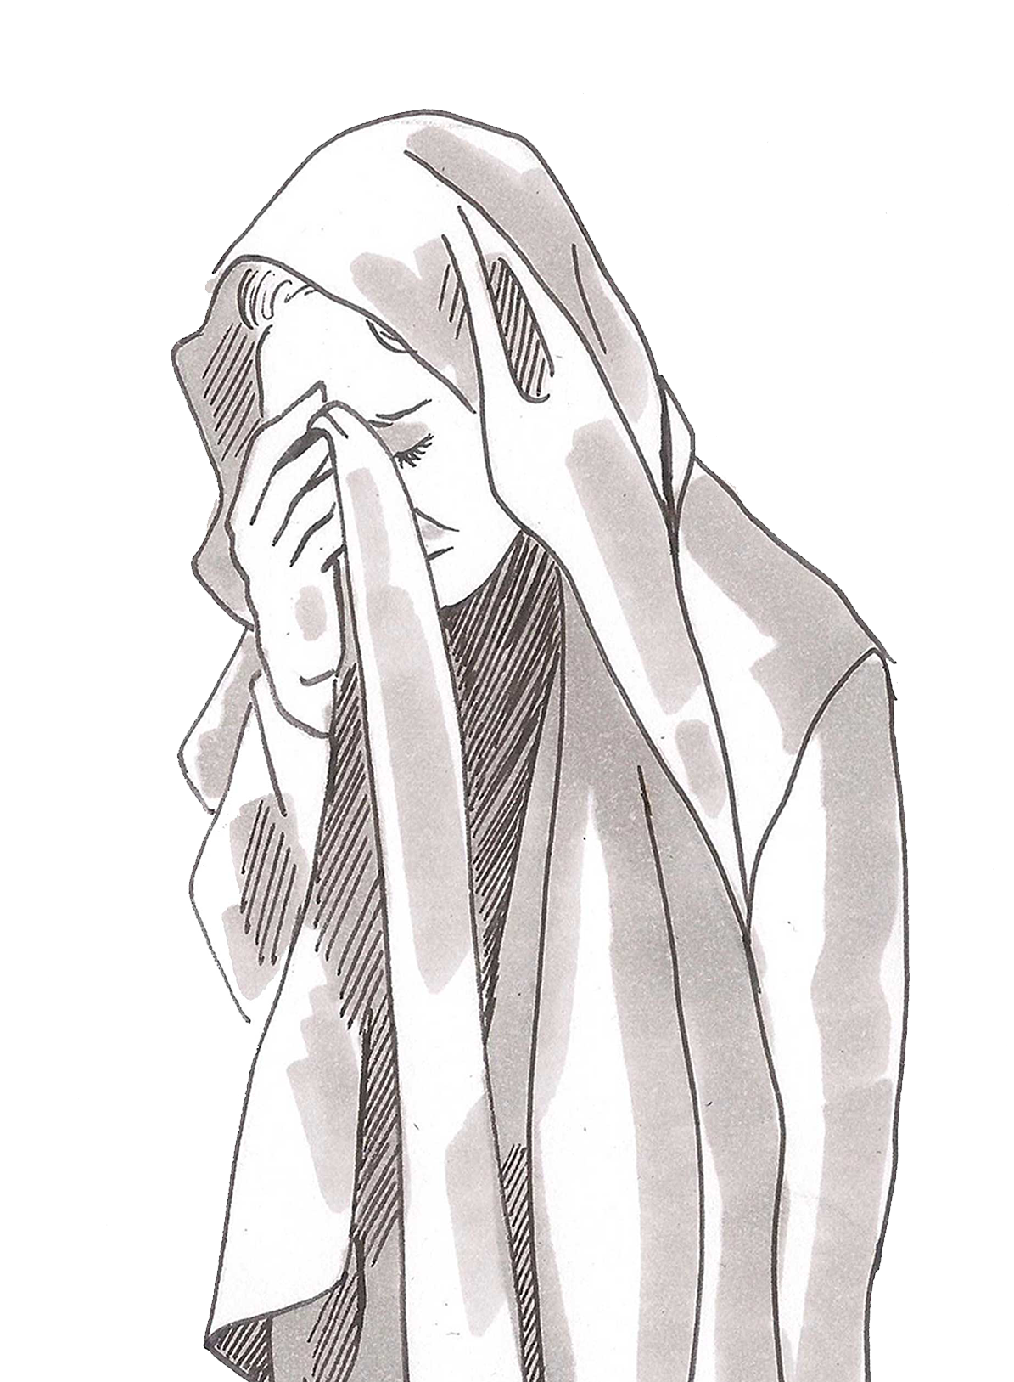
انواع خبر بد
1- تشخیص ناخوشایند
2- بیماری غیر قابل برگشت، غیر قابل درمان و یا غیر قابل کنترل
3- عود یک بیماری
4- گسترش یک بیماری
5- نتایج مثبت آزمایشات ژنتیک
6- نتایج موجب بدنامی آزمایشات
7-دیر شدن اقدام به درمان
8- تصمیمات پایان زندگی
9- مرگ

Slide 71
پروتکل های رایج ارائه ی خبر بد
SPIKES | ABCDE | BREAKS | FIDAS
Setting and listening skills | Advance preparation | Background | First contact
Patient perception | Build environment/relationship | Rapport | Infrastructure
Invitation to give information | Communicate well | Explore | Delivering
knowledge | Deal with reactions | Announce | Acute reaction
Explore emotions | Encourage emotions | Kindling | Support
Strategy and summarize |  | Summarize

Slide 72
سؤال 6
کدام یک از گزینه های زیر در مورد ارائه ی خبر بد غلط است؟
الف) مهمترین بخش فرایند اهدای عضو است
ب) با ارائه ی اشتباه آن، خانواده متوجه مرگ عزیزشان نمی شوند
ج) ارائه ی نادرست خبر بد، به منزله ی به خطر انداختن جان بیماران
نیازمند پیوند است
د) ارائه ی خبر بد، بلافاصله پس از گردآوری اطلاعات صورت می پذیرد

Slide 73

محورهای ارائه ی خبر بد (7C)
Candid (ساده)
Clear (شفاف)
Complete (کامل)
Concise (کوتاه)
Concrete (پیوسته)
Correct (صحیح)
Courteous (محترمانه)
1- ساده
2- شفاف
3- کوتاه
4- صحیح

Slide 74
سؤال 7
کدام یک از گزینه های زیر از محورهای ارائه ی خبر بد نیست؟
  الف) Candid (ساده)
  ب) Concise (کوتاه)
  ج) Complicate (پیچیده)
  د) Courteous (محترمانه)

Slide 75
تکنیک های قابل استفاده در این بخش:
1- ارائه ی غیر مستقیم (Indirect Method)
2- آماده سازی (Preparation)
3- یادآوری کوتاه حادثه (Reminisce)
4- رفع اتهام (Vindication)
5- مقصر شناختن عامل مرگ مغزی
(Blaming the cause of Brain death)
6- مکانیسم مرگ مغزی با زبان ساده
(Brain dead mechanism in simple language)
7- رفع عذاب وجدان (guilt resolving)
8- ابراز تأسف و همدردی (Condolence)
9- ارائه ی مستقیم خبر بد(Direct method)
10- سکوت (Silence)
Notes:
Patients and relatives have the right to
Precise and true information
To receive or not to receive news
To decide how much information they want to receive
To decide who will be and the interview
To decide who should be informed and what kind of information they receive.

Slide 76

4 قسمت این پازل:
  1- عامل ایجاد ضایعه، علت زمینه ای است
  2- عامل تخریب مغز، ضایعه است
  3- کادر درمان تمام تلاشش را برای
  متوقف کردن تخریب مغز کرده اند
  4- شما صرفاً یک خبر رسان هستید

Slide 77
اثبات مرگ مغزی = مرگ
دلیل نگرانی ما از ارائه ی صریح و سریع خبر مرگ چیست؟
اعلام خبر مرگ
آرام سازی
ارائه ی خبر بد
عکس العمل حاد
حمایت از خانواده

Slide 78

سؤال مهم
به نظر شما چه کسی یا کسانی باید مسئولیت های زیر را بر عهده بگیرند؟
1- ارائه ی خبر بد مرگ مغزی
2- درخواست اهدای عضو
Notes:
Patients and relatives have the right to
Precise and true information
To receive or not to receive news
To decide how much information they want to receive
To decide who will be and the interview
To decide who should be informed and what kind of information they receive.

Slide 79
سؤال 8
کدام بهترین فرد برای ارائه ی خبر بد کیست؟
  الف) پزشک آموزش دیده ی بیمار
  ب) کوردیناتور
  ج) پزشک بیمار و کوردیناتور
  د) پزشک بیمار؛ در هر صورت

Slide 80
مجوزهای عبور
تأمین مکان مناسب
تعیین زمان مناسب
تعیین افراد جلسه
ارائه ی شفاف خبر بد
گردآوری اطلاعات
ایجاد اعتماد
مدیریت واکنش حاد
ارائه ی خبر بد
بستر سازی
گردآوری اطلاعات

Slide 81
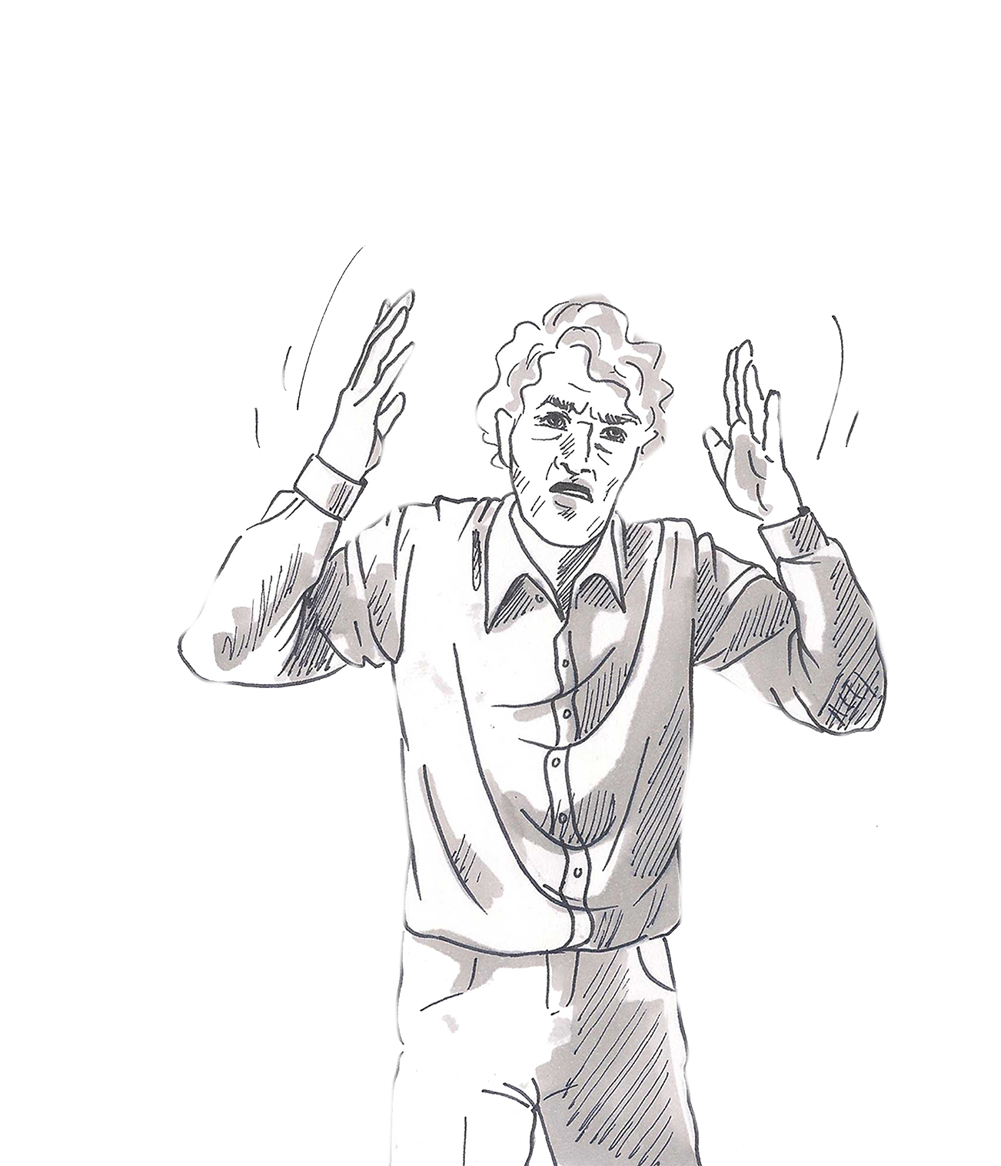
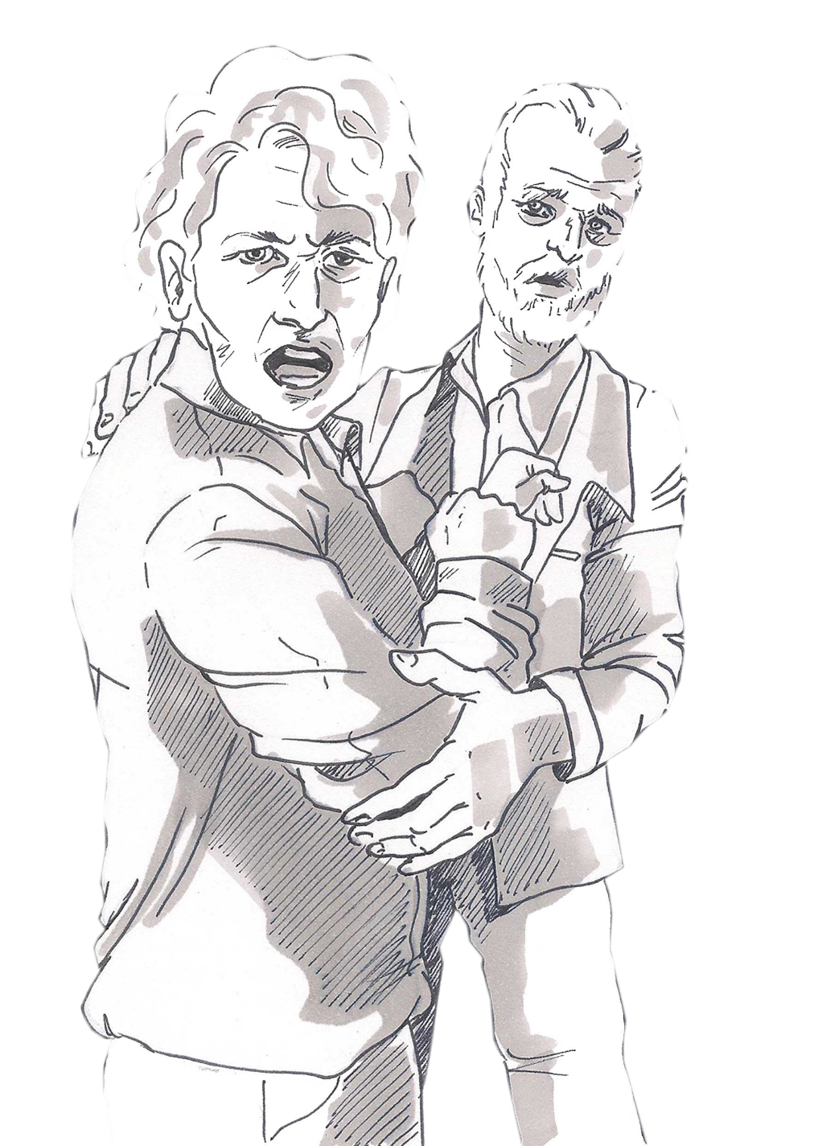
بخش چهارم
واکنش حاد

Slide 82
میانگین زمانی مراحل چرخه ی اهدای عضو
جمع آوری اطلاعات
بسترسازی
علل عدم رضایت
جمع آوری اطلاعات
درخواست اهدای عضو
بسترسازی
حمایت از خانواده
برگرداندن مخالفت
خطرات بیولوژیک
ارائه ی خبر بد
عکس العمل حاد

Slide 83
انواع واکنش حاد پس از دریافت خبر بد
2- پاسخهای شناختی (Cognitive Responses)
  - انکار (Denial)
  - سرزنش (Blame)
  - احساس گناه (Guilt)
  - بی اعتقادی (Disbelief)
  - ترس (Fear)
  - فقدان (Loss)
  - پشیمانی (Shame)
  - تعقل (Intellectualization)
1- پاسخ های عاطفی (Affective Responses)
  - گریه (tears)
  - خشم (Anger)
  - غم (Sadness)
  - اضطراب(Anxiety)
  - راحتی(relief)
3- پاسخ های روان – فیزیولوژیک
(Psychophysiological responses)
- ستیز یا گریز (Fight or Flight)
- ترک کردن اتاق (Leaving the room)
- انزوا طلبی و گوشه گیری (Withdrawal)
... و در کل:
- فعال(Active) : خشم، جیغ و داد، ستیز، ترک اتاق و ...
- غیر فعال (Passive): انکار، خیره شدن، ناله، غش کردن و ...

Slide 84
مشخصات مرحله واکنش حاد
1- 2 تا 5 دقیقه زمان می برد
2- تمامی عکس العمل ها احساسی است نه منطقی
3- هیچ عکس العملی نیاز به پاسخ ندارد
4- تنها تکنیک مورد استفاده، جملات کوتاه تأییدی است
SCS (Short Confirmatory Statements)
5- استفاده از تماس بدنی در این فاز، ممنوع است

Slide 85


دو روایت:
1- حضرت رسول اکرم (ص):
خشم از شیطان است و شیطان از آتش و آتش را
به آب،خاموش توان کرد.
وقتی خشمگین شدید، وضو بگیرید
2- حضرت امیر (ع):
موقع عصبانیت، نه تنبیه، نه دستور، نه تصمیم

Slide 86
سؤال 9
کدامیک از موارد زیر از مشخصه های مرحله ی
واکنش حاد نمی باشد؟
        الف) 2 تا 5 دقیقه زمان می برد
        ب) تمامی عکس العمل ها منطقی است
        ج) هیچ عکس العملی نیاز به پاسخ ندارد
        د) استفاده از تماس بدنی در این فاز، ممنوع است

Slide 87
مجوزهای عبور
تأمین مکان مناسب
تعیین زمان مناسب
تعیین افراد جلسه
ارائه ی شفاف خبر بد
گردآوری اطلاعات
ایجاد اعتماد
مدیریت واکنش حاد
ارائه ی خبر بد
بستر سازی
گردآوری اطلاعات
مطرح شدن
اولین موضوع منطقی
حمایت از خانواده

Slide 88

بخش پنجم
حمایت از خانواده

Slide 89
میانگین زمانی مراحل چرخه ی اهدای عضو
جمع آوری اطلاعات
بسترسازی
علل عدم رضایت
جمع آوری اطلاعات
درخواست اهدای عضو
بسترسازی
حمایت از خانواده
برگرداندن مخالفت
خطرات بیولوژیک
ارائه ی خبر بد
عکس العمل حاد

Slide 90

شاخص های مرحله حمایت از خانواده
حمایت روحی از خانواده بعد از شنیدن خبر بد و طی شدن مرحله واکنش های حاد
پاسخ به تمام سؤالات خانواده : صادقانه، صبورانه، شفاف و با دقت
استفاده از تماسهای فیزیکی
این مرحله بسته به تبحر رضایت گیر، باور جامعه از مرگ مغزی به عنوان یک مرگ، میزان آگاهی عموم از اهدای عضو، فرهنگ، مذهب و باورهای اجتماعی مناطق مختلف، ممکن است چندین ساعت و حتی چند روز طول بکشد
مجوز عبور از این مرحله به مرحله بعد فقط با پذیرفتن مرگ توسط خانواده می باشد

Slide 91
سؤال 10
کدامیک از موارد زیر از مشخصه های مرحله ی حمایت از خانواده نمی باشد؟
الف) حمایت روحی و استمالت خانواده
ب) پاسخ به تمام سؤالات خانواده با شکیبای و دقت
ج) پذیرفتن مرگ مغزی به عنوان مرگ توسط خانواده
د) این مرحله از زمره مراحل کوتاه مدت چرخه ی رضایت گیری است

Slide 92

مجوز آغاز این مرحله:
گذر از عکس العمل های احساسی و ذکر اولین جمله یا سؤال منطقی مانند:
ولی اون که بدنش گرمه ...
داره نفس می کشه ...
قلبش داره می زنه ...
من خودم دیدم دستاشو تکون می داد ...
شما رو به خدا هرکاری می تونید براش بکنید ...
هرجایی لازم باشه می بریمش؛ پولش اصلا برامون مهم نیست ...

Slide 93
تکنیک های قابل استفاده در این مرحله:
  1- شنیدن فعال (Active listening)
  2- تشخیص و تمایز احساس خانواده(differentiation of emotion)
  3- تأیید و توضیح Confirmation and Explanation (C&E)
  4- استعاره (Metaphor)
  5- بازپردازی (Paraphrasing)
  6- همدلی (Condolence)
  7- روش تأیید مرگ مغزی (Brain dead Confirmation method)
  8- ارائه ی کپی و یا اصل پرونده
  (بر اساس قوانین موجود در کشورهای مختلف) (delivery of documents)
  9- تداعی معانی (Association)
  10- اعلام همکاری با ایشان در ویزیت سایر پزشکان (Cooperation)
  11- ارسال گزارش مکتوب برای پزشکان مورد نظر خانواده (Sending Report)
  12- واگذاری (Assignment)
  13- سؤال باز نوعدوستی (Generosity Open Question)
Notes:
Patients and relatives have the right to
Precise and true information
To receive or not to receive news
To decide how much information they want to receive
To decide who will be and the interview
To decide who should be informed and what kind of information they receive.

Slide 94
تکنیک های مختص این بخش:
  1- تأیید و توضیح Confirmation and Explanation (C&E)
  2- استعاره (Metaphor)
  3- بازپردازی (Paraphrasing)
Notes:
Patients and relatives have the right to
Precise and true information
To receive or not to receive news
To decide how much information they want to receive
To decide who will be and the interview
To decide who should be informed and what kind of information they receive.

Slide 95

  2- تأیید و توضیح Confirmation and Explanation (C&E)
نام رایج این تکنیک، بله ... اما (Yras … But) است
این تکنیک مختص مواردی است که خانواده موضوعی را متفاوت با واقعیت موجود بیان می کنند و رضایت گیر سعی می کند که واقعیت موضوع را بدون هیچ مقابله و برخورد ناراحت کننده ای، به ایشان ارائه نماید.
  محورها:
  1- آغاز تمام جملات با الفاظ مثبت
  2- جمله ی پس از "اما"، حتماً باید دلیل مستند ما برای مخالفت
  با موضوع باشد و به عبارتی دیگر، پاسخی است به سؤال "چرا نه؟"
  3- همراهی با تکنیک های "استعاره" و "بازپردازی"
Notes:
Patients and relatives have the right to
Precise and true information
To receive or not to receive news
To decide how much information they want to receive
To decide who will be and the interview
To decide who should be informed and what kind of information they receive.

Slide 96
سؤال 11
کدامیک از موارد زیر از مشخصات تکنیک C & E نمی باشد؟
الف) در مواردی استفاده می شود که مخاطب صحبتی غیر واقع و یا عیر منطقی می کند
ب) شروع تمام جملات مصاحبه گر باید مثبت باشد
ج) در این تکنیک، مصاحبه گر باید کاملا مطالب مخاطبش را تأیید کند
د) نام دیگر این تکنیک، Yes and But است

Slide 97
  مثالی برای تکنیک "بله ... اما"
پدر: پرونده رو بدید من ببرم به چند پزشک دیگه نشون بدم
مصاحبه کننده: بله ... چرا که نه؟ ... حتماً ... این حق مسلم شماست ... الان می گویم یک کپی از بخش های مهم پرونده را در اختیارتان قرار دهند ... ولی فقط به عنوان یک مشاور باید خدمتتان عرض کنم که تأیید و یا رد مرگ مغزی، با معاینات بالینی امکان پذیر است و هیچ پزشکی نمی تواند صرفاً با مطالعه ی پرونده، کمکی در این مورد به شما بکند؛ مگر آنکه هماهنگ بفرمایید بیایند اینجا و معاینه کنند؛ این مثل این می ماند که شما عکسی از موتور خودروی خود را به یک مکانیک نشان دهید و از او بپرسید آیا موتور این ماشین خوب کار می کند یا نه (تکنیک تداعی معانی یا Association)
Notes:
Patients and relatives have the right to
Precise and true information
To receive or not to receive news
To decide how much information they want to receive
To decide who will be and the interview
To decide who should be informed and what kind of information they receive.

Slide 98

  3- استعاره (Metaphor)
کاربردی ترین تکنیک است در این مرحله برای تفهیم "مرگ مغزی = مرگ" است؛ یعنی تفهیم اینکه می تواند پدیده ای علی رغم وجود برخی علائم ظاهری حیات، مرده باشد.
  محورها:
  1- استعاره باید بسیار به موضوع اصلی نزدیک باشد
  2- استعاره به کار برده شده باید برای مخاطب آشنا باشد
  3- استعاره ها باید ترجیحاً از امثال و اصطلاحات متناسب با فرهنگ مخاطب باشد
Notes:
Patients and relatives have the right to
Precise and true information
To receive or not to receive news
To decide how much information they want to receive
To decide who will be and the interview
To decide who should be informed and what kind of information they receive.

Slide 99

  رایج ترین مثال استعاره
مثال زیر ترکیبی از دو تکنیک "بله ... اما" و "استعاره" است
  مادر: ولی فرزند من زنده است؛ قلبش داره نی زنه ... داره نفس می کشه
  مصاحبه کننده: بله .اینطور به نظر می رسد ولی عزیز شما الان مانند گلی است که از شاخه چیده شده؛ اول شاداب و تازه به نظر می آید و بعد از چند ساعت پژمرده می شود. چند روز میتوانیم نگهش داریم؟ حتی اگر در سایه و آب باشد باز از بین میرود.
Notes:
Patients and relatives have the right to
Precise and true information
To receive or not to receive news
To decide how much information they want to receive
To decide who will be and the interview
To decide who should be informed and what kind of information they receive.

Slide 100

  4- بازپردازی (Paraphrasing)
از مهمترین تکنیک های این فصل می باشد که نشان دهنده ی توجه مصاحبه کننده به مخاطب است و موجب ایجاد اعتماد و آرامش خانواده می شود
  محورها:
  1- اساس آن پاسخ به این سؤال است که
  "منظور اصلی خانواده از بیان موضوع مورد نظر چیست؟"
  2- بازپردازی بازگردان مفهوم مخاطب با ادبیاتی دیگر و
  قابل فهم به مخاطب است
  3- عموماً همراه با تکنیک "بله ... اما"، به کار می رود
Notes:
Patients and relatives have the right to
Precise and true information
To receive or not to receive news
To decide how much information they want to receive
To decide who will be and the interview
To decide who should be informed and what kind of information they receive.

Slide 101

  مثالی برای تکنیک های "بازپردازی" و "بله ... اما"
مادر: من چطور می تونم نبودش رو تحمل کنم ... شما رو به خدا هرکاری از دستتون بر میاد براش انجام بدید
مصاحبه کننده: بله ... درک می کنم برای مادر که سالها با تمام وجودش فرزندش رو بالنده کرده و هر روز صبح با دعای خیر از درب منزل بدرقه اش کرده، چقدر پذیرش فقدان و نبودش براش سخته ... ولی متأسفانه دیگه هیچ کاری از دست هیچ کسی بر نمیاد و مطمئنم شما که همیشه بهترین ها را برایش خواسته اید، الان هم در این بحران اسف بار، مثل همیشه بهترین تصمیم را برایش می گیرید
Notes:
Patients and relatives have the right to
Precise and true information
To receive or not to receive news
To decide how much information they want to receive
To decide who will be and the interview
To decide who should be informed and what kind of information they receive.

Slide 102
سؤال 12
جمله ی زیر، مربوط به کدام تکنیک است؟
"عزیز شما مانند برف زیبای زمستانی است که پس از مدتی اثری از آن نیست"
الف) Yes and But
ب) Metaphor
جParaphrase
د) Association

Slide 103
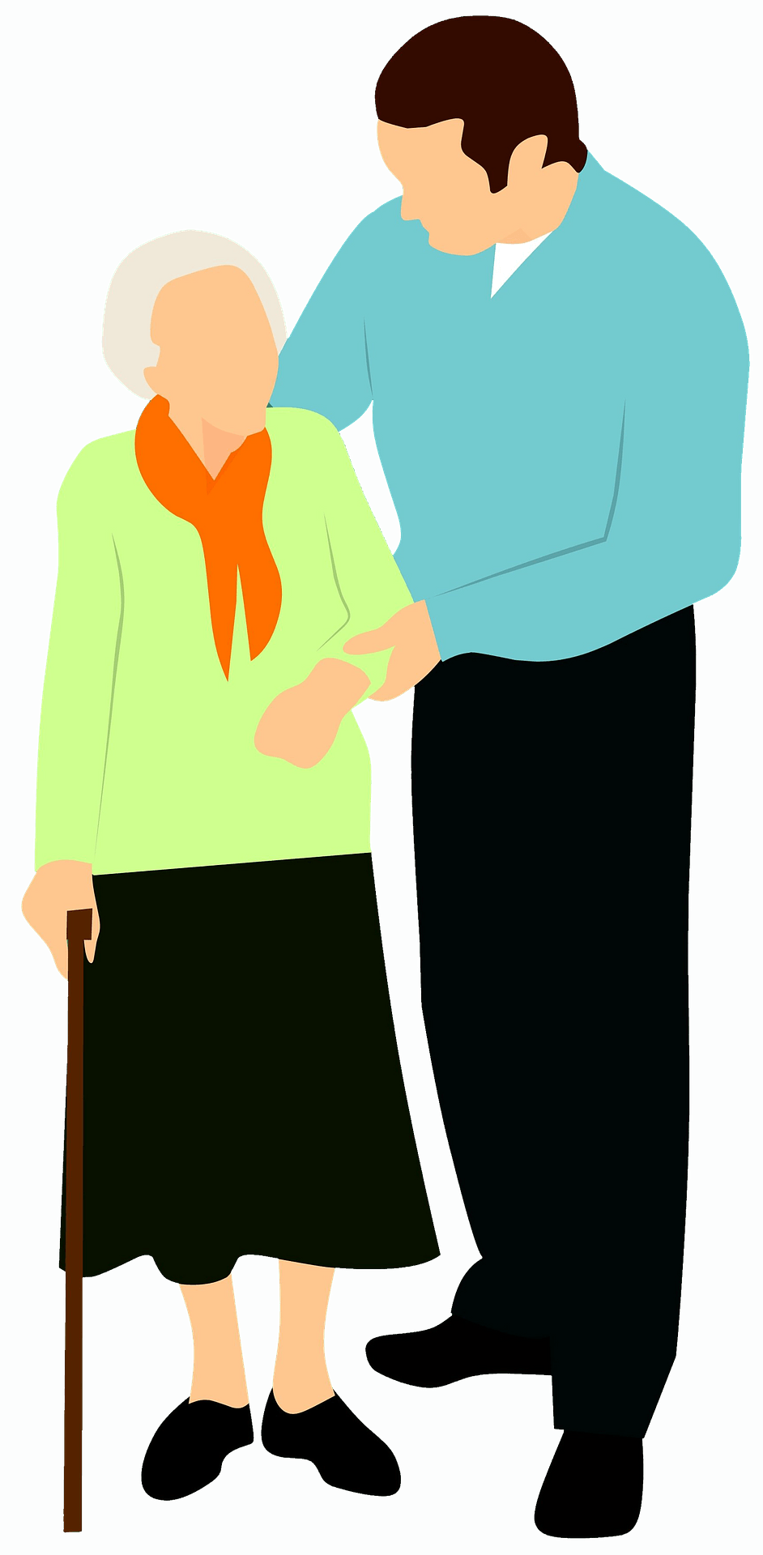
  سؤال باز نوعدوستی (Generosity Open Question)
مهمترین سؤالات بازی است که در طول مراحل رویارویی با خانواده، مطرح می شود و بسیار اهمیت دارد که مصاحبه کننده، قبل از ورود به مرحله ی درخواست اهدای عضو، در زمانی از مرحله ی حمایت از خانواده که وضعیت و ظرفیت خانواده را مساعد می بیند این سؤال را بپرسد و جواب آن را برای استفاده در مرحله ی بعدی که همان درخواست اهدای عضو است، نگه دارد:
سؤال: عزیز شما چطور انسانی بود؟ آیا به دیگران کمک می کرد؟
آیا انسان خیرخواهی بود؟ ...
جواب رایج: نوعدوستی، انسانیت و مهربانی آن عزیز از دست رفته
Notes:
Patients and relatives have the right to
Precise and true information
To receive or not to receive news
To decide how much information they want to receive
To decide who will be and the interview
To decide who should be informed and what kind of information they receive.

Slide 104

انکار
نمونه جملاتی که نشان می دهد خانواده مرگ را نپذیرفته است
1- استفاده از جملات بیان کننده حیات:
  من دیدم داره نفس می کشه
  قلبش می زنه
  من خودم دیدم دستاش رو تکون داد
  ...
  2- استفاده از جملات بیان کننده عدم اعتماد:
  باید پزشکان دیگر هم بیان ببیننش
  پروندش رو بدید ببرم پزشکان دیگه هم ببینن
  اینجا هیچ کاری براش نکردن... ما میخوایم مریضمون رو ببریم جای دیگه
  اگه واقعاً مرده پس چرا از این دستگاه ها جداش نمی کنید و بدید ببریم خاکسپاریش کنیم
  ...

Slide 105
سؤال 11
کدامیک از جملات زیر بیانگر انکار به دلیل عدم اعتماد است؟
  الف) من دیدم داره نفس می کشه
  ب) پرونده اش را بدید ببرم یه پزشک دیگه ببینه
  ج) قلبش می زنه
  د) من خودم دیدم دستاش رو تکون داد

Slide 106
چگونه متوجه شویم که خانواده مرگ را پذیرفته است؟
4- بیان خاطرات:
من به اون قول داده بودم که ببرمش زیارت امام رضا (ع)
ما به هم قول داده بودیم که هیچ وقت همدیگه رو تنها نگذاریم
5- طلب بخشش:
خدا بیامرزدش
خدا رحمتش کنه
1- سؤال در مورد راهکارهای آتی:
الان چه باید کرد؟
2- استفاده از افعال ماضی:
خیلی آدم خوبی بود
خیلی حیف شد
3- سرزنش خود:
من مقصرم
تقصیر من بود
هیچ وقت خودم رو نمی بخشم

Slide 107
سؤال 12
کدامیک از جملات زیر بیانگر پذیرفتن مرگ توسط خانواده نیست؟
  الف) لطفاً از دستگاه جداش نکنید
  ب) تقصیر من بود
  ج) خیلی آدم خوبی بود
  د) خدا بیامرزدش

Slide 108

نکته بسیار مهم:
  تا زمانی که خانواده،
  مرگ را نپذیرفته،
  اجازه ی مطرح نمودن پیشنهاد اهدای عضو
  را نداریم

Slide 109
مجوزهای عبور
تأمین مکان مناسب
تعیین زمان مناسب
تعیین افراد جلسه
ارائه ی شفاف خبر بد
گردآوری اطلاعات
ایجاد اعتماد
مدیریت واکنش حاد
ارائه ی خبر بد
بستر سازی
گردآوری اطلاعات
مطرح شدن
اولین موضوع منطقی
قبول مرگ توسط
خانواده
حمایت از خانواده
درخواست اهدای عضو

Slide 110


بخش ششم
درخواست اهدای عضو

Slide 111
میانگین زمانی مراحل چرخه ی اهدای عضو
جمع آوری اطلاعات
بسترسازی
علل عدم رضایت
جمع آوری اطلاعات
درخواست اهدای عضو
بسترسازی
حمایت از خانواده
برگرداندن مخالفت
خطرات بیولوژیک
ارائه ی خبر بد
عکس العمل حاد

Slide 112

الف- پرسش خانواده در مورد اقدام آتی
این نوع واکنش خانواده ،پس از پذیرفتن مرگ، رایج ترین واکنش موجود در جهان است؛ چرا که خانواده اقدامات پس از مرگ قلبی و یا همان مرگ رایج جامعه را می داند که همان مراسم خاکسپاری (Funeral Ceremony) می باشد ، ولی در مورد مراحل و اقدامات پس از مرگ مغزی چیزی نمی داند.

Slide 113
تکنیک های قابل استفاده در این مرحله:
1- آگاه سازی (Informing)
2- دوشاخه سازی (Bifurcation)
3- فرصت استثنایی (Exceptional Opportunity)
4- همبستگی (Solidarity)
5- نوعدوستی (Generosity)
6- معایب و مزایا (Pros and Cons)
7- اختیار نه اجبار (Option not Obligation)
8- واگذاری (Assignment)
9- یادآوری (Reminding)
10- عطف به گذشته (Retroactive)
11- حمایت (Support)
Notes:
Patients and relatives have the right to
Precise and true information
To receive or not to receive news
To decide how much information they want to receive
To decide who will be and the interview
To decide who should be informed and what kind of information they receive.

Slide 114
مجوزهای عبور
تأمین مکان مناسب
تعیین زمان مناسب
تعیین افراد جلسه
ارائه ی شفاف خبر بد
گردآوری اطلاعات
ایجاد اعتماد
مدیریت واکنش حاد
ارائه ی خبر بد
بستر سازی
گردآوری اطلاعات
مطرح شدن
اولین موضوع منطقی
قبول مرگ توسط
خانواده
درخواست اصولی و
صحیح اهدای عضو
حمایت از خانواده
درخواست اهدای عضو
نامگذاری علل عدم رضایت

Slide 115

بخش هفتم
نامگذاری
علل عدم رضایت

Slide 116
میانگین زمانی مراحل چرخه ی اهدای عضو
جمع آوری اطلاعات
بسترسازی
علل عدم رضایت
جمع آوری اطلاعات
درخواست اهدای عضو
بسترسازی
حمایت از خانواده
برگرداندن مخالفت
خطرات بیولوژیک
ارائه ی خبر بد
عکس العمل حاد

Slide 117

توجه:
یکی از مهمترین مراحل چرخه ی رضایت گیری برگرداندن نظر منفی خانواده در مورد اهدای عضو و کمک به ایشان در اتخاذ تصمیم درست است
تصمیمی که از روی ناکافی بودن دانش و برگرفته از بحران داغدیدگی نباشد و موجب عذاب وجدان سالیان آتی زندگی ایشان نگردد
این وظیفه ی خطیر و انسانی بر عهده ی کوردیناتور می باشد.

Slide 118
علل عدم رضایت
ترس از به خطر افتادن موقعیت و جایگاه اجتماعی خانواده
محدودیت های قومی قبیله ای
ترس از سرزنش اطرافیان
ترس از مثله شدن کالبد عزیز ازدست رفته و یا ایجاد درد و آزار بیشتر
ترس از به تاخیر افتادن مراسم تدفین
توقعات مالی
عدم اعتماد به تخصیص عضو عادلانه در کشور و اعتقاد به پارتی بازی و فروش ارگان
درخواست زمان بیشتر برای تصمیم گیری
اعتقاد به معجزه
عدم رضایت بدون هیچ دلیل
عدم آگاهی خانواده از مفهوم مرگ مغزی
انکار مرگ مغزی توسط خانواده
عذاب وجدان خانواده
عدم آگاهی خانواده از نظر عزیز از دست رفته
نارضایتی خانواده از سیستم درمان کشور
اعلام عدم رضایت به اهدای عضو در زمان حیات توسط فرد
در دسترس نبودن ولی دم مرگ مغزی برای اخذ رضایت قانونی
باورهای مذهبی
مقابله افراد منفی تاثیر گذار فامیل
مشکلات اجتماعی

Slide 119


اقدامات ضروری بعد از درخواست اهدای عضو
سکوت
گوش کردن دقیق به صحبتهای خانواده
نامگذاری تک تک نگرانی های خانواده از صحبتهای آنها
استفاده از تکنیکهای مرتبط با هر نگرانی برای رفع تک تک آنها بر حسب اولویت

Slide 120

نکات کلیدی در نامگذاری علل نگرانی های خانواده مرگ مغزی
همیشه بیش از یک نگرانی وجود دارد
افراد مختلف خانواده ممکن است نگرانی های مختلفی داشته باشند
در نظر گرفتن نگرانی تک تک افراد خانواده مهم است
سکوت همیشه علامت رضا نیست
همیشه اول تلاش کنیم تا نگرانی افراد منفی تاثیرگذار را برطرف نماییم
احساس عذاب وجدان غیرمستقیم از نگرانی های پنهان همه خانواده هاست

Slide 121
مجوزهای عبور
تأمین مکان مناسب
تعیین زمان مناسب
تعیین افراد جلسه
ارائه ی شفاف خبر بد
گردآوری اطلاعات
ایجاد اعتماد
مدیریت واکنش حاد
ارائه ی خبر بد
بستر سازی
گردآوری اطلاعات
مطرح شدن
اولین موضوع منطقی
قبول مرگ توسط
خانواده
درخواست اصولی و
صحیح اهدای عضو
تشخیص علل اصلی
عدم رضایت خانواده
حمایت از خانواده
درخواست اهدای عضو
نامگذاری علل عدم رضایت
برگرداندن نظر منفی خانواده

Slide 122
میانگین زمانی مراحل چرخه ی اهدای عضو
جمع آوری اطلاعات
بسترسازی
علل عدم رضایت
جمع آوری اطلاعات
درخواست اهدای عضو
بسترسازی
حمایت از خانواده
برگرداندن مخالفت
خطرات بیولوژیک
ارائه ی خبر بد
عکس العمل حاد

Slide 123


امروزه:
رویارویی با خانواده های افراد مرگ مغزی
یک دانش است
نه یک توان بالقوه ی صرف
ترکیبی از:
جامعه شناسی
روان شناسی
روابط عمومی
Notes:
Patients and relatives have the right to
Precise and true information
To receive or not to receive news
To decide how much information they want to receive
To decide who will be and the interview
To decide who should be informed and what kind of information they receive.

Slide 124
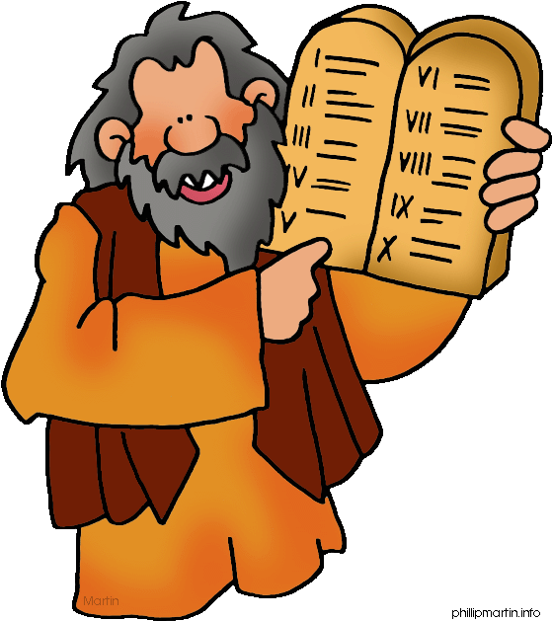
کلام پایانی
ده توصیه
1- عاشق باشیم
2- معتقد باشیم
3- عالم باشیم
4- صبور باشیم
5- همدل باشیم
6- همسنگ باشیم
7- صادق باشیم
8- سخنور باشیم
9- شنونده باشیم
10- همراه باشیم
چرا که:
رسالت ما، ایجاد آرامش و احساس رضایتمندی برای مادری است که عزیزترین فرد زندگیش تا ساعاتی پیش در آغوشش بوده و از امروز تا پایان عمرش فقط بناست با خاطراتش زندگی کند؛ نه صرفاً اخذ رضایت از این مادر دردمند داغدیده به هر نحو ممکن.

Slide 125

ghobadi.omid@yahoo.com
+989131212411

Slide 126
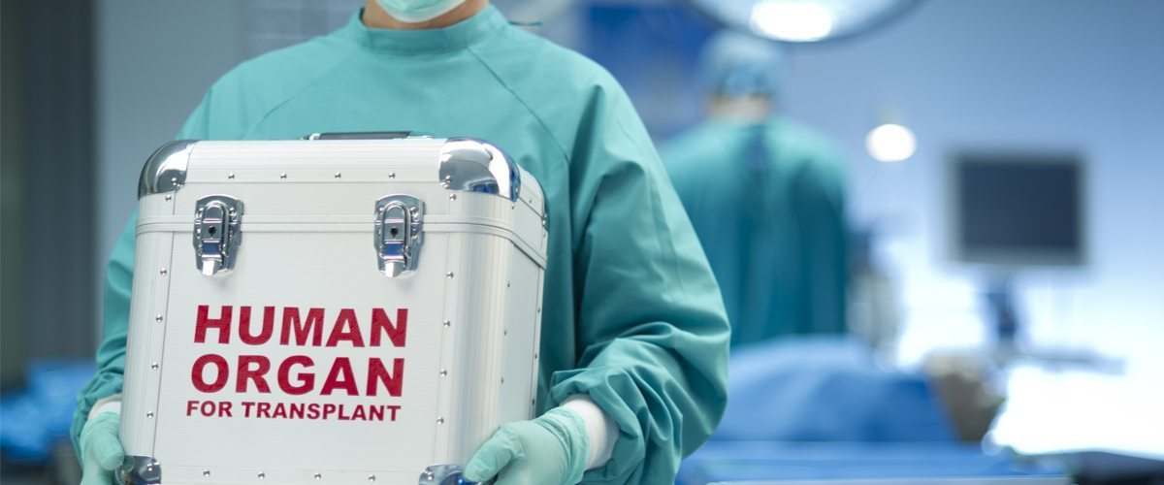
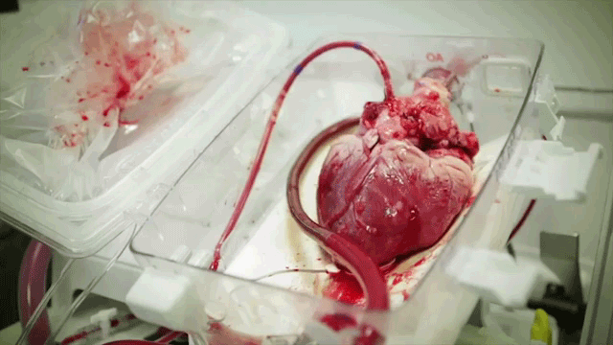
Thank you for your attention
خسته نباشید

